Slide 1
第4讲《我们的中国梦》内容解读
报告人：王玮
单 位：北京联合大学

Slide 2
第4讲 我们的中国梦
一、我有一个梦想——
二、伟大的中国梦——
三、实干成就梦想——
立意：
1.中国梦是习近平新时代中国特色社会主义思想的重要内容
2.教育引导学生要敢于有梦、勇于追梦、勤于圆梦。

Slide 3
第一课 我有一个梦想
本课目标
知道梦想的意义；尊重他人梦想，确立梦想的意识；感受梦想的力量；
做到敢于有梦、勇于追梦、勤于圆梦，从小树立为梦想奋斗的志向。

Slide 4
第32至34页素材的选择和活动设计
学生探梦
科学家
普通人（劳模）
习语金句
活动设计：
说一说自己的梦想
知道哪些人为梦奋斗的故事

Slide 5
第32页内容设计意图
首先，告诉学生要“有梦”。给学生一个“身份带入”，不是上来讲中国梦，而要先知道梦想的意义，以更加贴近学生。
读本设计学生探梦活动，暗含的主线是“实现社会主义现代化”，既有“四个现代化”的历史传承，又有未来强国梦的追求。
比如：因2020年新冠肺炎疫情，会有当医生的梦；因了解了农民的辛苦，会有乡村振兴梦；因感受科技的强大，会有火星探究梦；因有领土主权安全问题，会有当军人的梦；更因立德树人，会有教师梦。而且，给学生留下思考空间。
体现：工业、农业、科技、国防四个现代；必须教育优先，教育强国梦。
Notes:
本页还留有思考空间“说一说自己的梦想”，引导学生为自己设计梦想。

Slide 6
第33至34页内容设计意图
其次，在学生“有梦”、知道梦想意义的基础上，要学会尊重他人的梦想，并且不怕挫折，为梦奋斗。这是“追梦”。
例如：
1.选择两位科学家：袁隆平的“禾下乘凉梦”，造福人类；选择屠呦呦长期追梦，不怕失败的事例，解决青蒿素研制过程中关键性技术难题，拯救几百万人生命。
2.选择两位劳动者：港口桥吊司机竺士杰、女焊工孙景南，都是劳动模范，体现工匠精神。
目的：引导学生追梦；培养学生尊重梦想、尊重知识、尊重科学、尊重劳动的精神；激发学生从小热爱学习 ，长大报效祖国的斗志。
Notes:
分

Slide 7
34页活动设计的意图
从实践中，把个人、集体、国家的梦联系起来，以引出第二课。
插图（机器人、小学生，有书，汽车、建筑等）
活动设计（“你还知道哪些人的梦想？他们为实现梦想是怎样奋斗的？”这不仅是一个思考题，而是让学生从身边人身边事出发，进一步发挥想象，让学生在探究活动中，自觉把个人的梦与家乡、城市、国家的梦联系起来，并为之奋斗。）

Slide 8
第二课 伟大的中国梦
本课目标
结合典型事例，了解伟大中国梦的内涵与实质，体会中国梦的丰富外延，凝聚一代又一代、各行各业人的梦。
Notes:
下面看第二课《伟大的中国梦》。

Slide 9
第一部分正文内容
从一个人到一个民族，一个国家，都需要有梦想和追求。我们的中国梦就是国家富强、民族振兴、人民幸福。中国梦是国家的梦、民族的梦，也是我们每个中国人的梦。
解读：
正文第一句话承接第一课，第二句是核心，讲述中国梦的内涵就是国家富强，民族振兴，人民幸福。
第三句，引导学生深刻理解其精神实质，就是国家、民族、个人梦的有机统一。

Slide 10
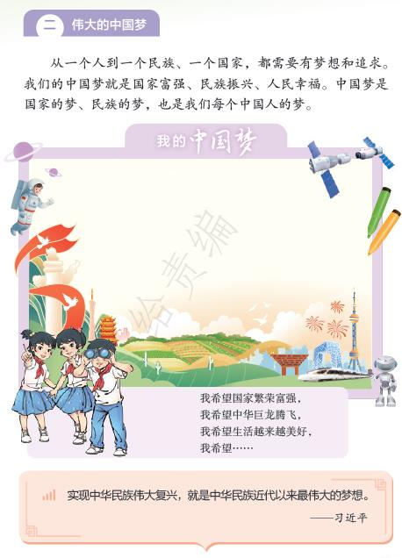
第35页活动设计的意图
“我的中国梦”
中国梦，是国家的、民族的，个人的....
是历史的，现实的，也是未来的...
可以看得见，可以写得出，可以画得来...
四个“我希望”，
就是引导学生把国家、民族、个人联系在一起，紧扣内涵。
Notes:
大家可能注意到，此处大片留白，是特意设计留给学生思考。关于中国梦，在帮助学生深刻理解其内涵后，发挥学生想象力和创造力，四个“我希望”，就是引导学生把国家、民族、个人联系在一起。对于孩子的中国梦是什么、怎么去实现，都交给学生自己处理，体现教学中的学生主体性。

Slide 11
第二部分内容
正文：
中国梦凝聚了一代又一代人的梦想，一代又一代人为了实现梦想付出了艰苦努力。中国梦凝聚了亿万中国人的梦想，各行各业的人们为了实现中国梦而辛勤劳动。
实践层面，中国梦外延更加丰富：
两个角度：一是历史纵向，凝聚一代又一代人的梦；
二是空间横贯，凝聚各行各业人的梦。
不管小学生将来干什么，都离不开中国梦。

Slide 12
教学素材内容
例如：中国航天梦：国家的梦，民族的梦，也是每个航天人自己的梦，还应该是将来加入航天领域的小学生的梦。既包含一代又一代，又包含各行各业（航天各大系统）。
读本中呈现出 几乎航天全部元素，本身就是学生都喜欢的。
“两弹元勋”：用电影胶片，照片黑白，体现历史传承，又表示出一代又一代的努力。
“飞控中心”：指挥中枢，类似人的大脑，神经不能出乱，万无一失。“零失误”。
“发射场站”：航天最前沿，辐射严重，工作艰苦。
“卫星导航”：空中作业，必须在地面操控下，地空配合。
“航天员系统”：苛刻训练。也体现一代又一代的艰苦努力。
Notes:
泡泡语，很多人为梦想实现，付出了艰苦努力和辛勤汗水。

Slide 13
第三课 实干成就梦想
本课目标
知道实现梦想的途径和其中的艰辛，通过典型案例的学习，懂得把自己和中国梦联系，培养爱国热情和历史使命感。
Notes:
实现中国梦，必须走中国道路，弘扬中国精神，凝聚中国力量。实现伟大梦想，必须进行伟大斗争、建设伟大工程、推进伟大事业。

Slide 14
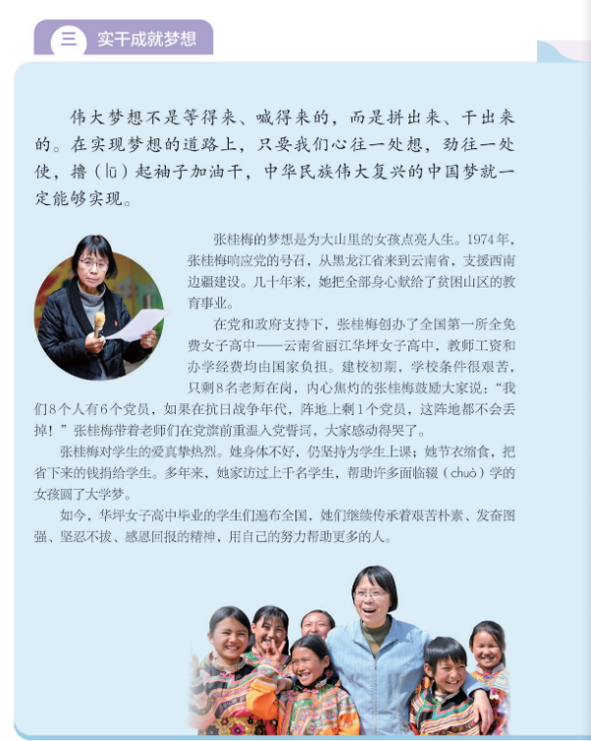
第38页内容
唯实干：梦想方得实现，人民方得幸福。
实现中华民族伟大复兴的征途上，每一个行业、每一个人都要心怀梦想、奋勇拼搏，一步一个脚印，一棒接着一棒，在奋力奔跑和接续奋斗中成就梦想。
张桂梅
用实干追逐梦想，用责任诠释担当，用生命在从事教育工作；
用爱点亮国家未来的希望、用力放飞国家未来的梦想、用心实现国家未来的理想。
Notes:
“不驰于空想、不骛于虚声，一步一个脚印，踏踏实实干好工作。”

Slide 15
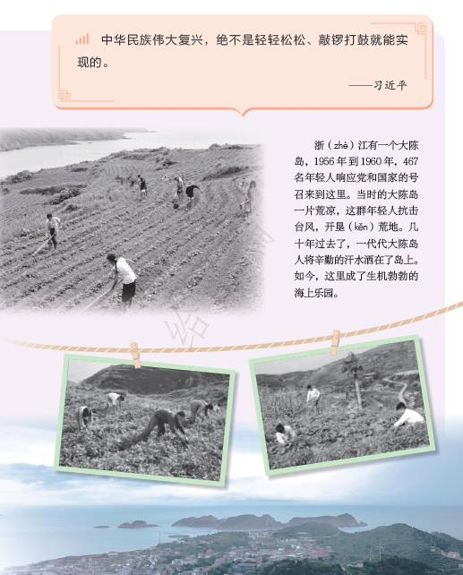
第39页内容
习语金句
中国梦实现不易，必须实干。
素材选择意图
实干的典型：大陈岛垦荒。
“一次登岛、两次回信，对大陈岛的牵挂和对垦荒精神的重视”。
经过几代人的实干，荒山变绿洲。

Slide 16
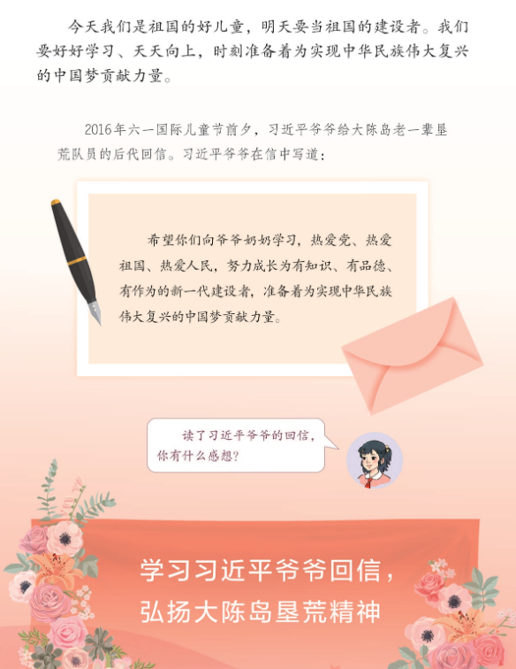
第二部分40内容
正文
发出号召“好好学习，天天向上”，贴近学生生活，目的是准备为中国梦贡献力量。
活动
学习回信，弘扬垦荒精神，表达学习感想，与上一页关联。教师要帮助学生做到“三热爱”，成为“三有”，培养学生爱国热情和历史使命感。

Slide 17
谢谢

